Slide 1
Amazon Web Services
Подготовил студент 4 курса Белькевич Р.И

Slide 2
Прежде всего
https://aws.amazon.com/ru/

Slide 3
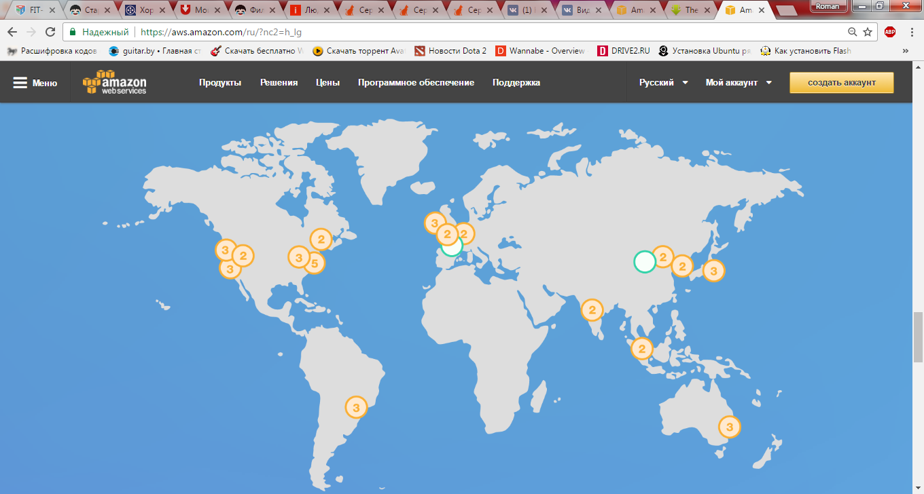
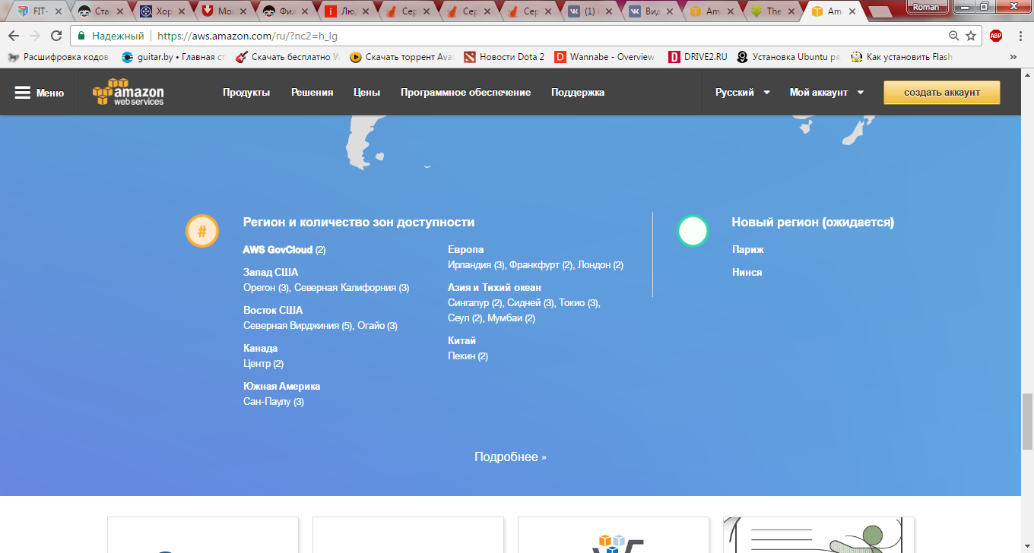

Slide 4
Уровень бесплатного пользования AWS
Уровень бесплатного пользования AWS распространяется на сервисы с бесплатным уровнем пользования, действующим в течение 12 месяцев с даты регистрации, а также на дополнительные сервисные предложения, которые не прекращают свое действие по истечении 12-месячного периода бесплатного пользования AWS.
После создания аккаунта AWS у вас будет бесплатный доступ (с определенными ограничениями) к продукту и сервису из приведенного ниже списка.
Вы можете начать работу сегодня и автоматически воспользоваться уровнем бесплатного пользования AWS, выполнив следующие шаги.
Зарегистрируйте аккаунт AWS.
Укажите адрес выставления счета и данные кредитной карты. Оплата начнется только после превышения ограничений уровня бесплатного пользования.
Выберите любой продукт из списка и начните работу с облачными сервисами AWS.

Slide 5
Что такое Amazon Web Services?
Облако AWS представляет собой широкий набор инфраструктурных сервисов, таких как предоставление вычислительных мощностей, различных вариантов хранения данных, сетевых решений и баз данных, предлагаемых как услуги: по мере необходимости, с доступностью в течение нескольких секунд, с оплатой по факту потребления.
Amazon Web Services (AWS) — инфраструктура платформ облачных веб-сервисов, представленная компанией Amazon в начале 2006 года. В данной инфраструктуре представлено много сервисов для предоставления различных услуг, таких как: аренда виртуальных серверов, предоставление вычислительных мощностей, хранение данных (файловый хостинг, распределённые хранилища данных) и др.

Slide 6
На этом все
Спасибо за внимание!

Slide 7


Slide 8
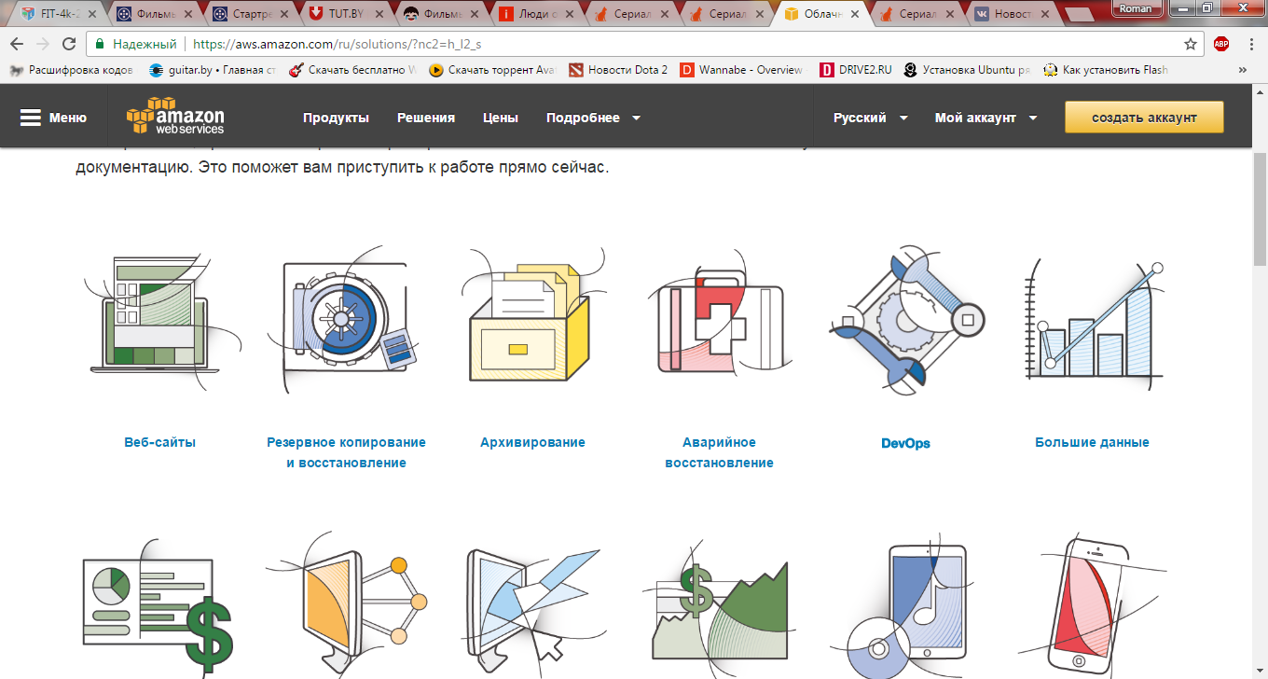
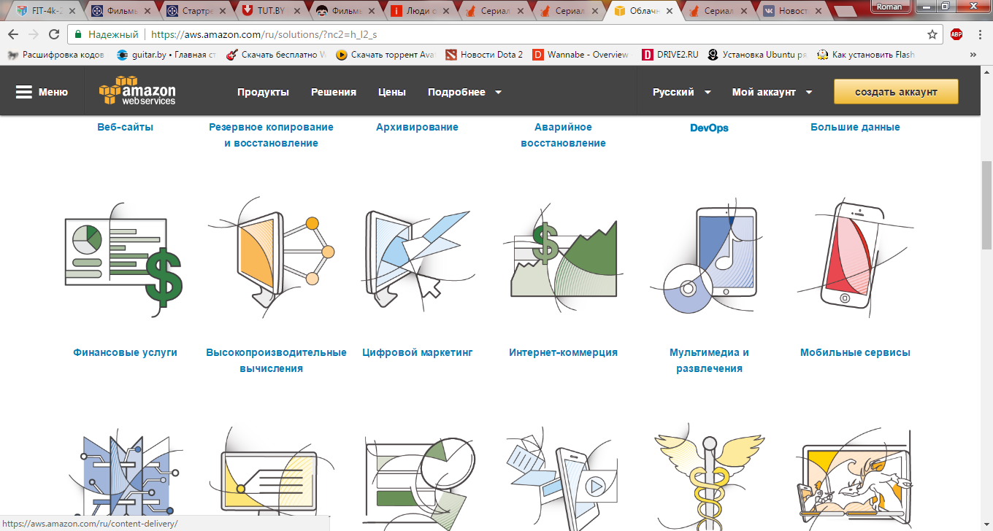
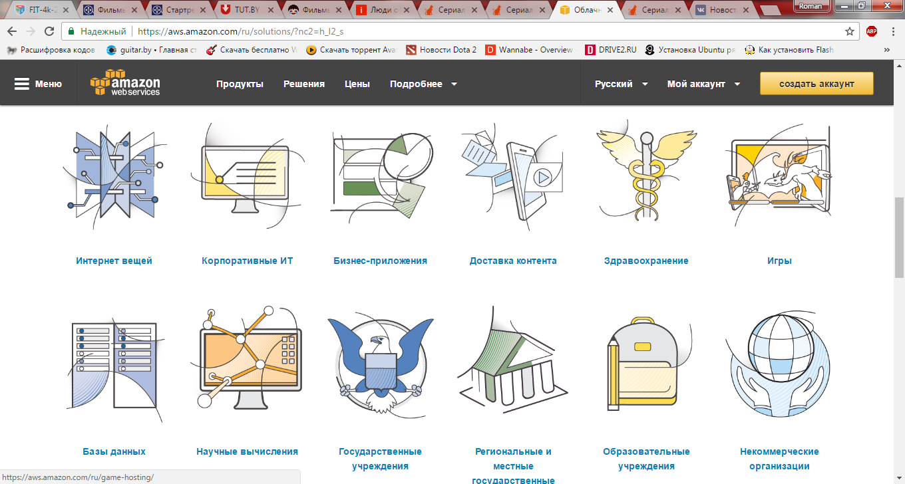
Решения

Slide 9
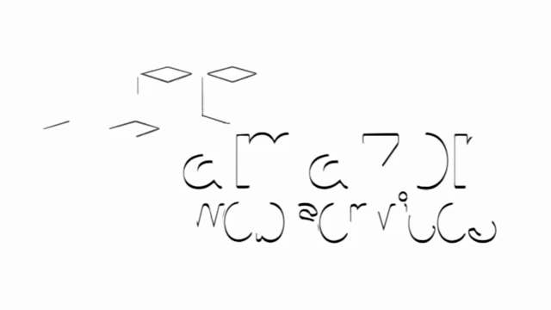
Веб-хостинг
Управление веб-сайтами платформой AWS в облаке
Выберите свою платформу. AWS предоставляет пакеты SDK для многих широко распространенных платформ, таких как Java, Ruby, PHP, Node.js, .Net и других.
Используйте свои любимые инструменты. Ваша система управления контентом (CMS) может быть ядром вашего веб-сайта. Веб-сайт может работать в AWS независимо от выбранной платформы.

Slide 10
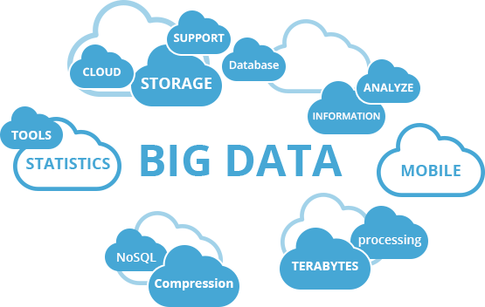

Slide 11
Big data
Amazon Web Services предоставляет широкий спектр сервисов, которые позволяют быстро и легко создавать и развертывать приложения для анализа больших данных. Платформа AWS избавляет вас от больших расходов времени и финансов на создание и поддержку инфраструктуры. Вместо этого можно просто выделить ресурсы нужного типа и объема и запустить на них приложения для анализа больших данных. Вы практически мгновенно получаете доступ к необходимому количеству ресурсов и платите только за то, что используете.

Slide 12
Инфраструктуры анализа больших данных
Hadoop и Spark (Amazon EMR)
Полностью управляемую инфраструктуру Hadoop можно легко выделить за несколько минут. Масштабируйте кластер Hadoop в динамическом режиме и платите только за то, что используете. Запускайте известные инфраструктуры, такие как Apache Spark, Apache Tez и Presto.
Elasticsearch (Amazon Elasticsearch)
Настройте и разверните кластер Elasticsearch за несколько минут с помощью веб-консоли. Запуск существующих приложений Elasticsearch с помощью API Elasticsearch с открытым исходным кодом не представляет никаких проблем.
Интерактивный сервис запросов (Amazon Athena)
Легко анализируйте петабайты данных в Amazon S3, используя ANSI SQL. С Amazon Athena не требуется управлять кластерами или хранилищами, поэтому можно сразу приступать к анализу данных. Не нужно даже загружать данные в Athena, поскольку сервис работает непосредственно с данными, хранимыми в S3.

Slide 13
Анализ больших данных в режиме реального времени
Amazon Kinesis Firehose
С легкостью загружайте большие объемы потоковых данных в облако AWS. Выполняйте анализ больших данных в режиме, близком к реальному времени, с помощью существующих инструментов бизнес-аналитики и привычных панелей управления.
Amazon Kinesis Streams
Создавайте собственные настраиваемые приложения для обработки и анализа потоковых данных. Получайте и сохраняйте в непрерывном режиме терабайты данных каждый час.
Amazon Kinesis Analytics
Выполняйте анализ потоковых данных с помощью стандартных средств SQL. Kinesis Analytics предоставляет все необходимое для непрерывного выполнения запросов и автоматически масштабируется в соответствии с вашими потребностями.

Slide 14
Искусственный интеллект
Amazon Lex предоставляет преимущества глубокого обучения для автоматического распознавания речи (ASR) и понимания естественного языка (NLU), позволяя создавать приложения с использованием живого диалогового взаимодействия.
Amazon Polly – сервис, преобразующий текст в естественную речь. Amazon Polly позволяет разрабатывать говорящие приложения и создавать совершенно новые категории продуктов с поддержкой речевых интерфейсов.
Amazon Machine Learning – это управляемый сервис, который предоставляет инструменты визуализации и специальные мастеры для создания моделей машинного обучения (ML) без необходимости в изучении сложных алгоритмов и технологий.

Slide 15

Что такое Devops
DevOps – это сочетание культурных принципов, подходов и средств, которое повышает способность компаний создавать приложения и сервисы на высокой скорости. С DevOps разработка и оптимизация продуктов происходит быстрее, чем при использовании традиционных процессов разработки программного обеспечения и управления инфраструктурой.
В модели DevOps границы между группами разработки и эксплуатации стираются. Иногда две эти группы объединяются в одну общую, где инженеры работают над всем жизненным циклом приложения – от разработки и тестирования до развертывания и эксплуатации – и развивают целый ряд навыков, не ограничиваясь узкой специализацией. Группы контроля качества и безопасности тоже более активно взаимодействуют с группами разработки и эксплуатации на протяжении всего жизненного цикла приложения.

Slide 16
Инструментарий для DevOps на AWS.
AWS CodePipeline – это сервис непрерывной интеграции и непрерывной доставки для быстрого и надежного обновления приложений и инфраструктуры. CodePipeline выполняет компоновку, тестирование и развертывание кода при каждом внесении в него изменений, используя определенную пользователем схему процесса выпуска. Это позволяет быстро и надежно осуществлять доставку различных возможностей и обновлений.
AWS CodeBuild – это полностью управляемый сервис создания сборок, выполняющий компиляцию исходного кода, проводящий тестирование и формирующий готовые к развертыванию пакеты программного обеспечения. Благодаря CodeBuild больше не нужно распределять и масштабировать собственные серверы сборок, а также обеспечивать управление ими. CodeBuild непрерывно масштабируется и способен обрабатывать несколько сборок одновременно, поэтому сборки не будут ждать в очереди.
AWS CodeDeploy автоматизирует развертывание программного кода в любом инстансе, включая инстансы Amazon EC2 и локальные серверы. AWS CodeDeploy упрощает как быстрое развертывание новых возможностей, помогая избежать простоев во время развертывания, так и обновление приложений.

Slide 17
Мониторинг и ведение журналов
Amazon CloudWatch – это сервис мониторинга облачных ресурсов AWS и приложений, работающих на AWS. Amazon CloudWatch можно использовать для сбора и отслеживания метрик, накопления и анализа файлов журналов, создания предупреждений, а также автоматического реагирования на изменения ресурсов AWS.
AWS X-Ray помогает разработчикам анализировать свои продукты и распределенные приложения, например приложения на базе архитектуры микросервисов, а также устранять ошибки. X-Ray позволяет оценить производительность приложения и сервисов, на которых основана его работа, чтобы определить и устранить исходные причины снижения производительности и сбоев.
AWS CloudTrail – это веб-сервис, который записывает все вызовы AWS API для вашего аккаунта и предоставляет вам лог-файлы. Записанная информация включает в себя идентификацию источника, совершившего вызов API, время вызова API, IP-адрес источника, совершившего вызов API, параметры запроса, а также элементы ответа, возвращенные сервисом AWS.

Slide 18
Вот теперь все

